Slide 1
ΙΣΤΟΣΕΛΙΔΑ ζωολογικου κηπου
ΠΡΟΓΡΑΜΜΑΤΙΣΜΟΣ ΔΙΑΔΙΚΤΥΟΥ 2024
ΟΜΑΔΑ 30
Πανίδης Ευθύμιος
Τσακιρίδης Αλέξανδρος

Slide 2
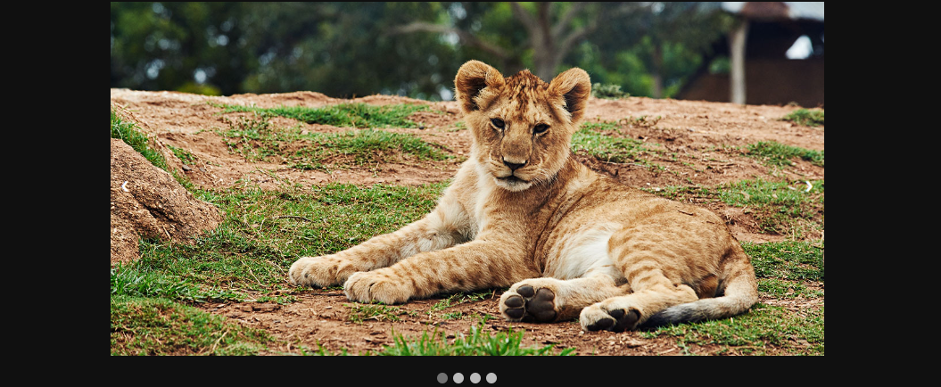
ΓΕΝΙΚΑ
Ιστοσελίδα ενός ζωολογικού κήπου απευθυνόμενη σε επισκέπτες.

Slide 3
Front-End
Σελίδες:
Home
Tickets
Animals
About
Login
Register
Administration Dashboard

Slide 4
Back-End
Τεχνολογίες:
HTML, CSS, JavaScript
Node JS, Express JS, Handlebars
SQLite

Slide 5
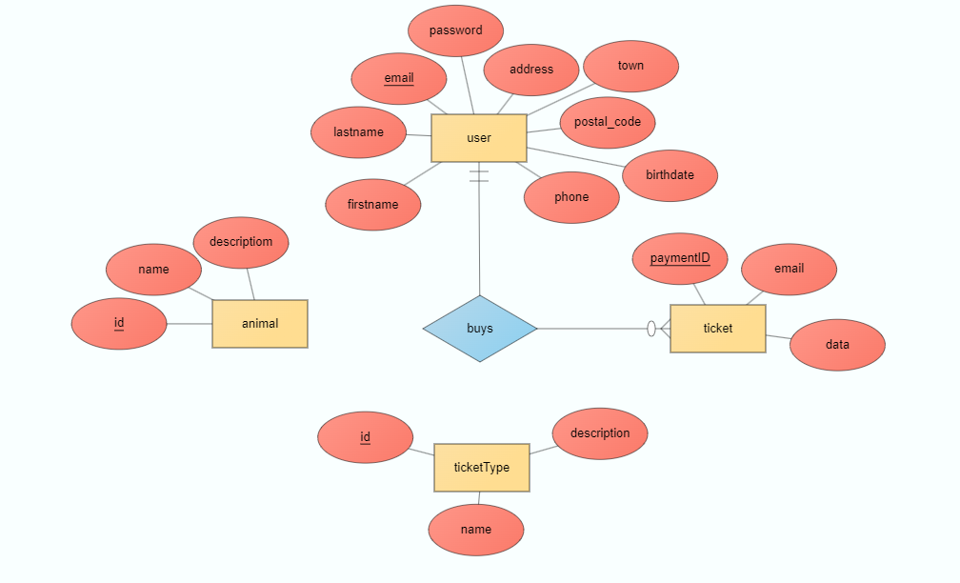
ERD Βάσης Δεδομένων

